Slide 1
Разработка приложения по оказанию логистических услуг в среде IntelliJ IDEA
Исполнитель
студент группы ПМ-41
Громов Никита Сергеевич
Научный руководитель
доцент кафедры математических
проблем управления и информатики
к.ф.-м.н., доцент
Осипенко Наталья Борисовна
Рецензент
доцент кафедры вычислительной
математики и программирования,
к.ф.-м.н., доцент
Карасева Галина Леонидовна

Slide 2
Поставленные задачи и цели
Цель:
Разработать приложение по оказанию логистических услуг в среде IntelliJ IDEA
Задачи:
выбор и изучение инструментов решения поставленной задачи;
разработка структуры программы и ее архитектуры;
разработка частей приложения, а также реализация их взаимодействия;
апробация результатов.

Slide 3
Основные используемые технологии
Языки:
Java
База данных:
MySQL
Среда разработки:
Intellij IDEA
Фреймворки:
Hibernate
Библиотеки:
SWING
JExcelAPI
Log4j
JDBC

Slide 4
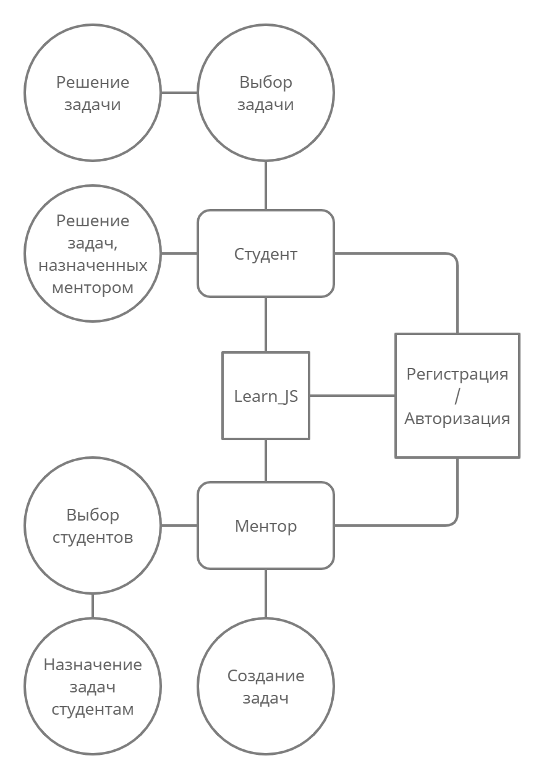
Основные возможности приложения Learn_JS

Slide 5
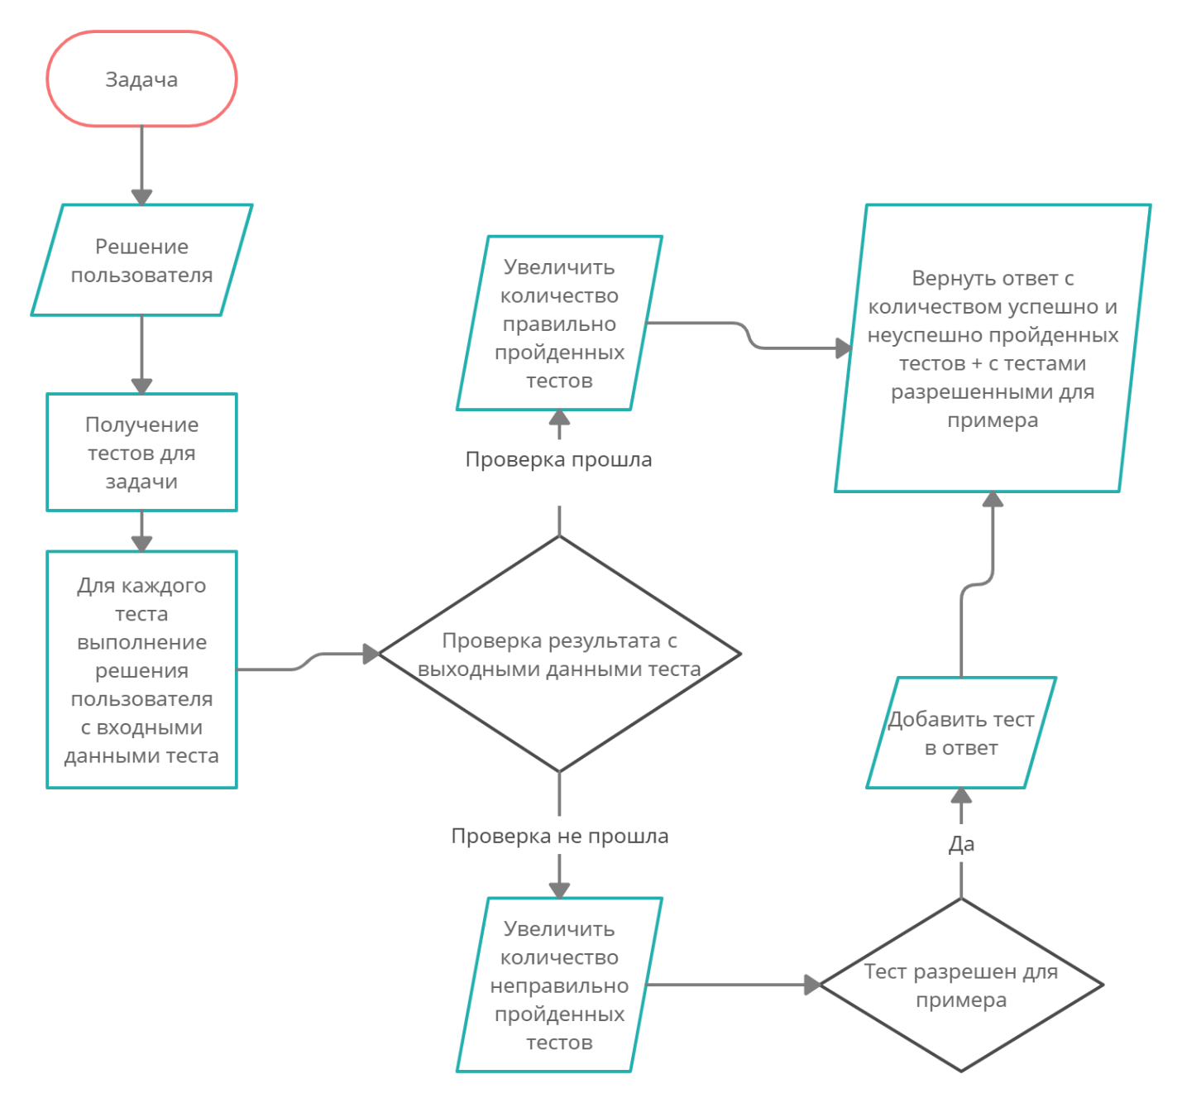

Процесс тестирования решения задачи

Slide 6
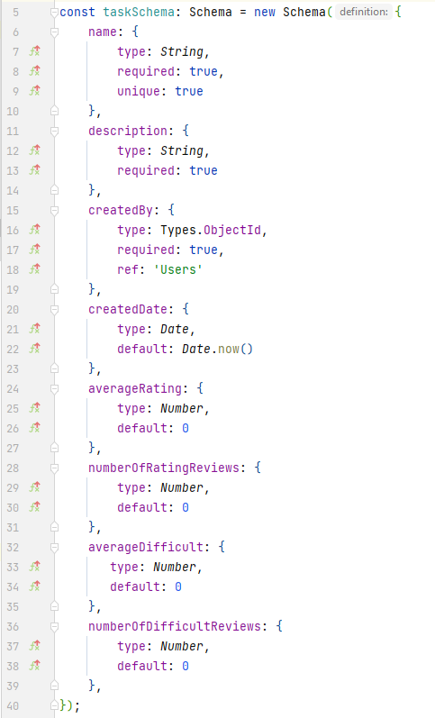
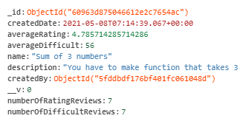
Модель задачи в БД

Slide 7
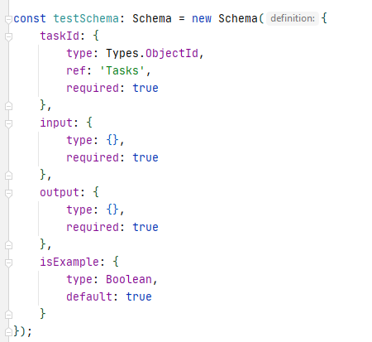
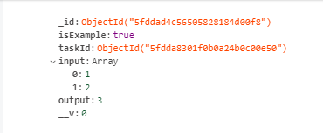
Модель теста для задачи в БД

Slide 8
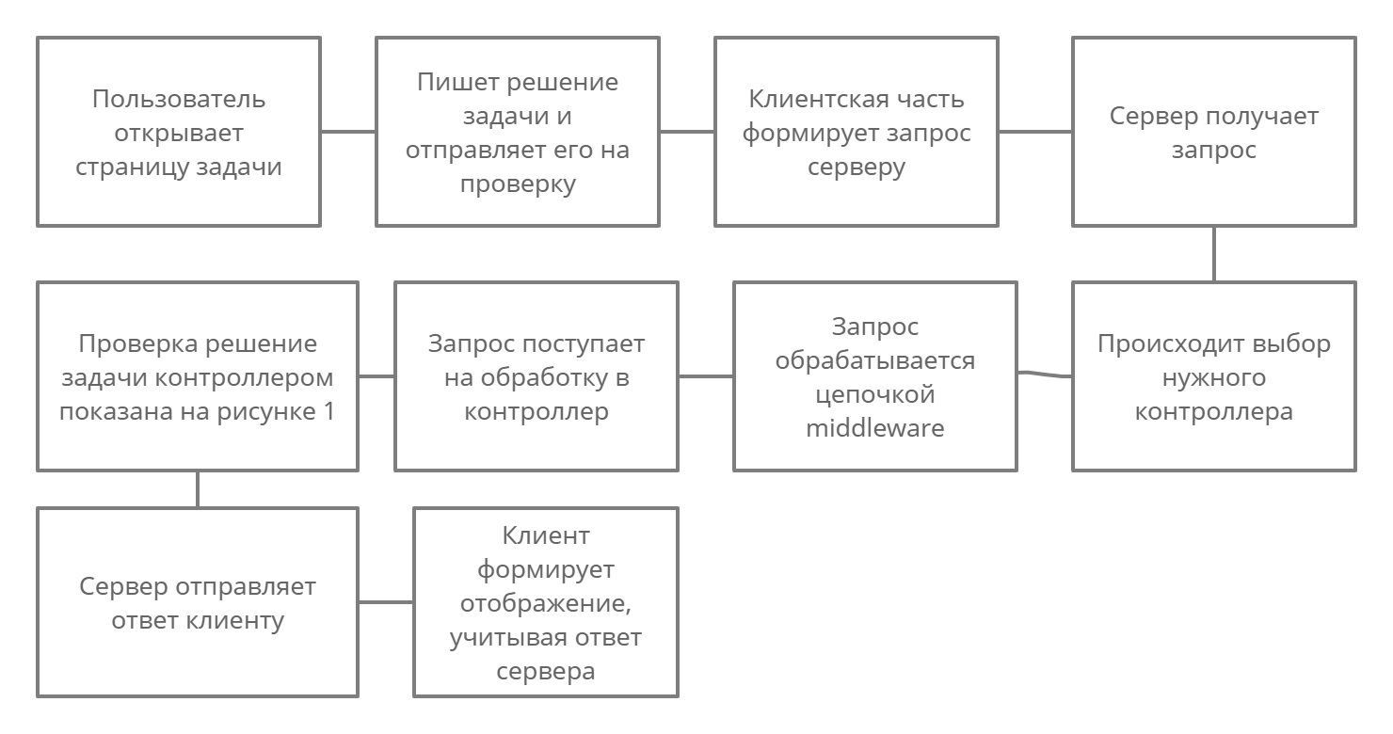
Взаимодействие клиента и сервера

Slide 9
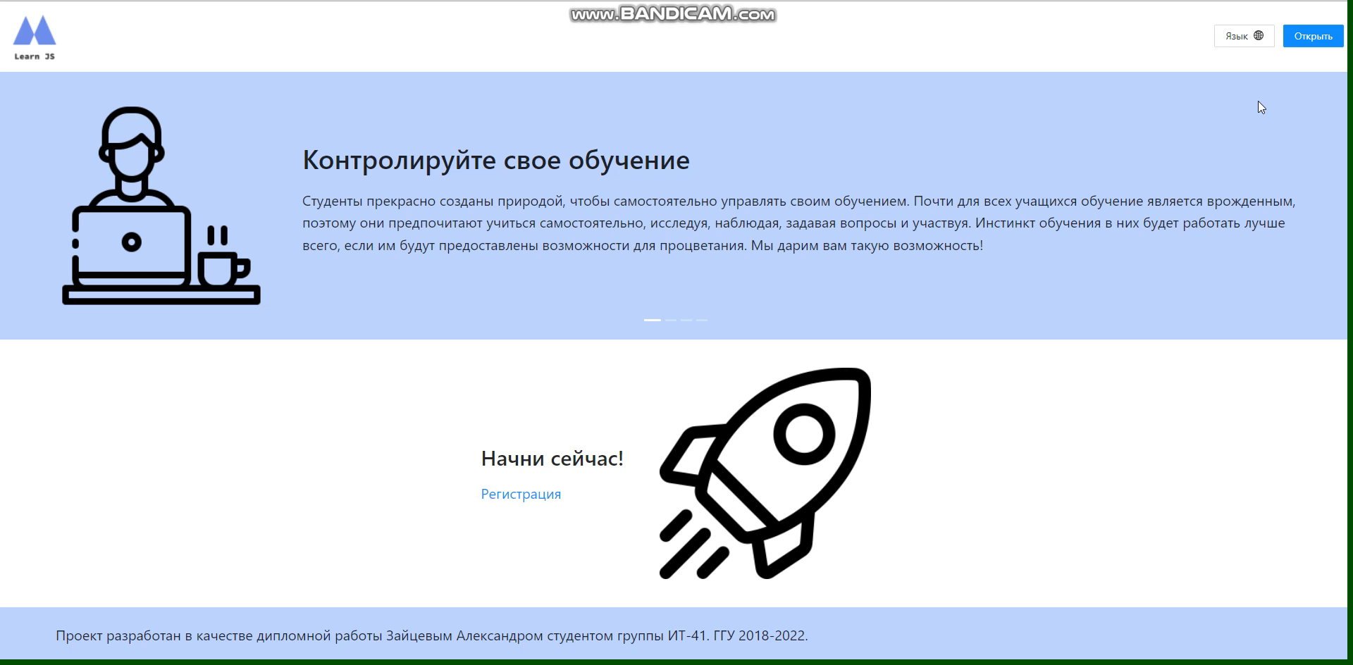
Апробация: Авторизация пользователя

Slide 10
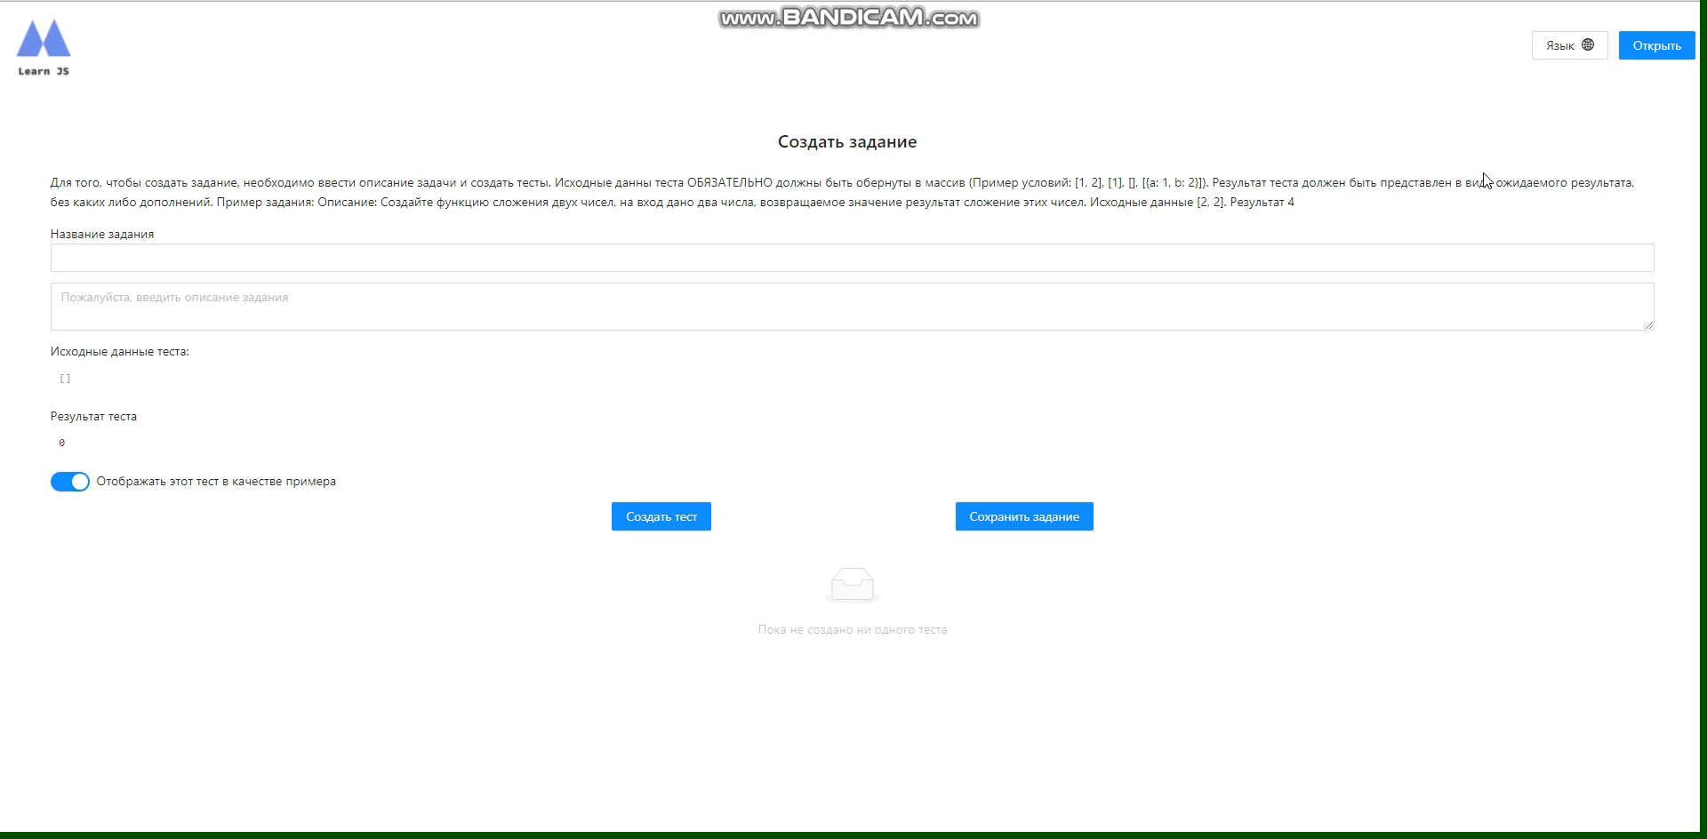
Апробация: Создание задачи

Slide 11
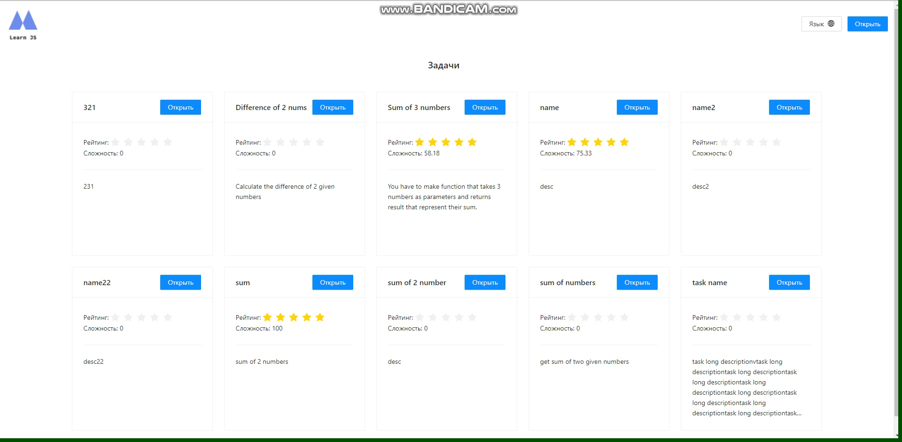
Апробация: Решение задачи

Slide 12
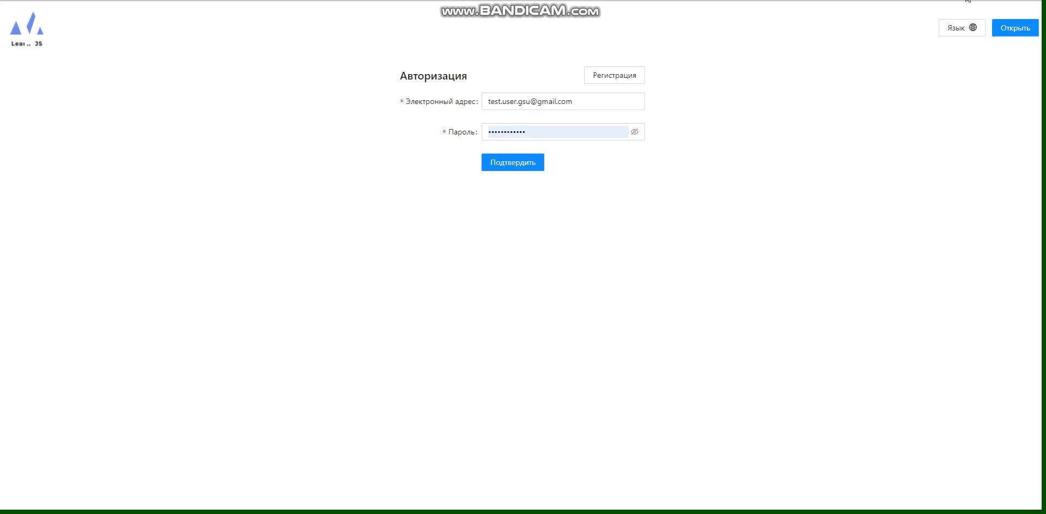
Апробация: Механизмы менторинга

Slide 13
Публикации
Зайцев, А.С. Модульное тестирование клиент-серверного Javascript-приложения / А. С. Зайцев, Н.Б. Осипенко / Новые математические методы и компьютерные технологии в проектировании, производстве и научных исследованиях: материалы XXV Республиканской научной конференции студентов и аспирантов, Гомель, 21– 23 марта 2022 г. В печати.
Зайцев, А.С. Реализация тестирования решения задачи веб-приложением Learn_JS по изучению JavaScript / А. С. Зайцев //"Творчество Молодых - 2022": сб. науч. работ студентов и аспирантов УО "ГГУ им. Ф. Скорины"/М-во образования РБ, Гомельский гос. ун-т ГГУ им. Ф. Скорины. - Гомель: ГГУ им. Ф. Скорины, 2022.ч.1. В печати.
Зайцев, А.С. Концепция тестирования решения задачи веб-приложением по изучению языка программирования Javascript / А. С. Зайцев // L студенческая научная конференция "Дни студенческой науки", 2021 г., - Гомель: ГГУ им. Ф. Скорины, ч.1. - С.93-94.
Зайцев, А.С. Создание обучающего клиент-серверного web-приложения по изучению языка программирования Javascript / А. С. Зайцев, Н.Б. Осипенко // XXIV Республиканская научная конференция студентов и аспирантов «Новые математические методы и компьютерные технологии в проектировании, производстве и научных исследованиях», 2021 г., Гомель – С.340-341.
Зайцев, А.С. Разработка обучающего клиент-серверного приложения по изучению языка программирования Javascript / А. С. Зайцев //"Творчество Молодых - 2021": сб. науч. работ студентов и аспирантов УО "ГГУ им. Ф. Скорины"/М-во образования РБ, Гомельский гос. ун-т ГГУ им. Ф. Скорины. - Гомель: ГГУ им. Ф. Скорины, 2021.ч.1-С.198-201.

Slide 14
Результаты дипломной работы
Изучены:
языки программирования Java фреймворк Hibernate
библиотеки SWING, JExcelAPI, Log4j, JDBC
Помимо этого, были выполнены следующие задачи:
спроектировано и разработано приложение
разработаны основные модули: регистрация и авторизация пользователя; просмотр, создание запросов и заявок; просмотр динамической информации о компании в том числе по фильтрам, а также вывод ее с предварительной обработкой в качестве отчетов Excel; отправка отзывов и формирование рейтинга водителей на их основе; а также расчет загрузки транспорта

Slide 15
Спасибо за внимание

